Slide 1
Asp.net core mvc
Scaffolding

Slide 2
Добавяне на модели
В този урок се добавят класовете необходими за управлението на филмите в базата данни. Тези класове са частта „ M odel“ на приложението M VC.
Тези моделни класове се използват с Entity Framework Core(EF Core) за работа с база данни.
EF Core е рамка за обектно-релационно картографиране (ORM), която опростява кода за достъп до данните, които трябва да напишете.
Създадените моделни класове са известни като POCO класове, от P lain O ld C LR O bjects. Класовете POCO нямат никаква зависимост от EF Core. Те определят само свойствата на данните, които да се съхраняват в базата данни.
В този урок първо се създават моделни класове и EF Core създава базата данни.

Slide 3
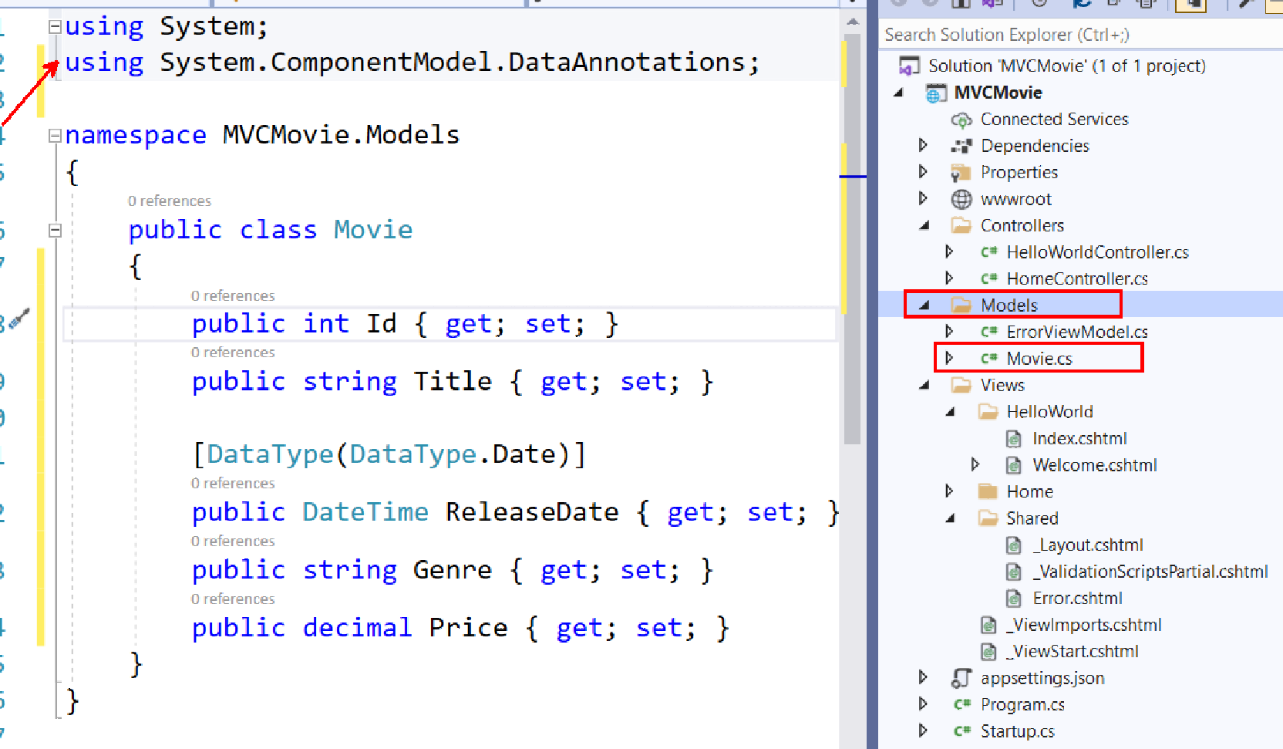
Добавяне на модели
Добавете клас модел за данни:
Щракнете с десния бутон върху папката Models > Add > Class . Дайте име на файла Movie.cs
Добавете следният код в новосъздадения клас:

Slide 4
Добавяне на модели
Movie клас съдържа Id поле, което се изисква от базата данни за първичен ключ.
[DataType(DataType.Date)] атрибутът върху ReleaseDate определя типа на данните (Date).
С този атрибут:
Потребителят не е длъжен да въвежда информация за часа в полето за дата.
Показва се само датата, но не и информацията за часа.
DataAnnotations са обхванати в по-късен урок.

Slide 5
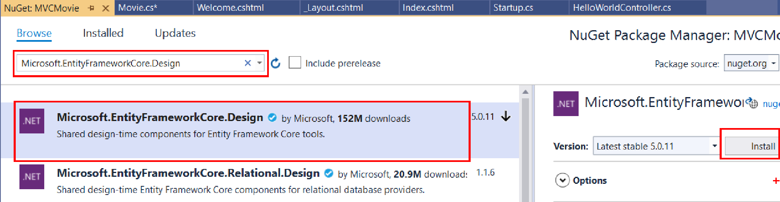
Добавяне на Nuget packages
С десен клик върху проекта MVCMovie изберете опцията Manage NuGet Packages
От отворилият се прозорец NuGet: MVCMovie в Browse таба потърсете за Microsoft.EntityFrameworkCore.Design
Инсталирайте!

Slide 6
Добавяне на Nuget packages
Тази инсталация добавя следното:
EF Core SQL Server provider. Пакетът на доставчика инсталира EF Core package като зависимост (dependency).
Помощните програми, използвани от пакетите, инсталирани автоматично в scaffolding стъпката, по -късно в урока.
Стартирайте проекта, за да проверите за евентуални грешки…

Slide 7
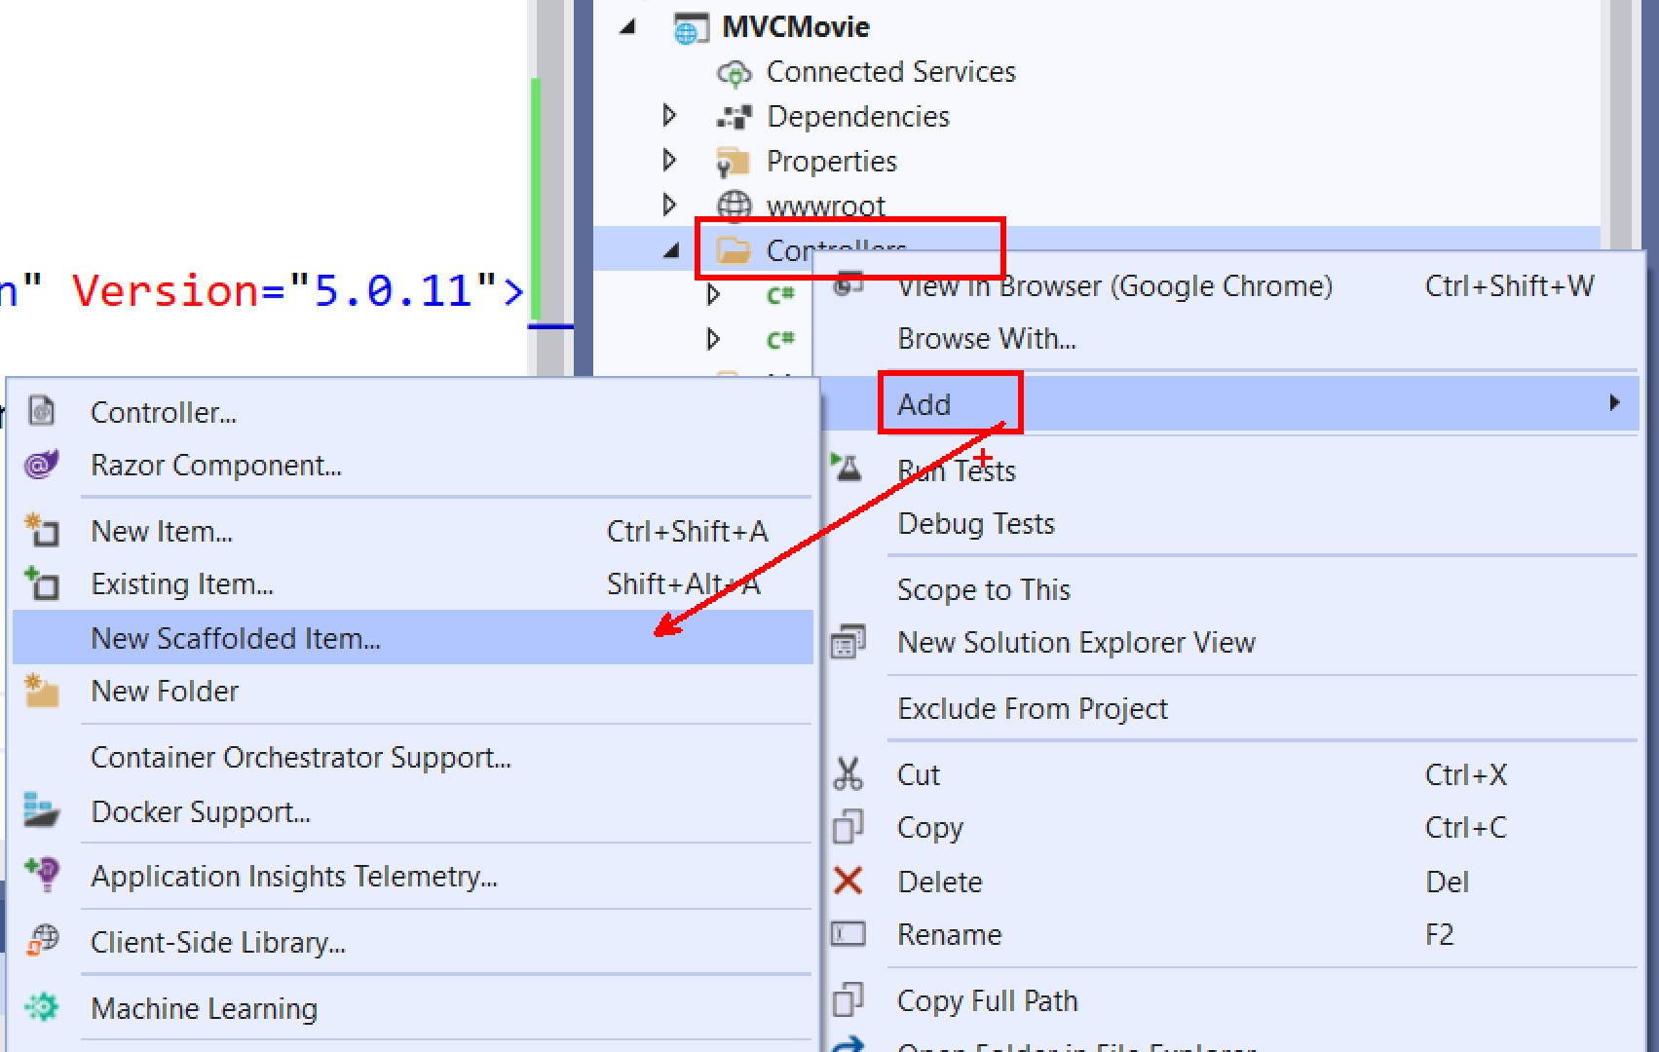
Scaffold movie pages
Използвайте инструмента Scaffold, за да генерирате Create, Read, Update и Delete (CRUD) страниците за модела на филма.
В Solution Explorer щракнете с десния бутон върху папката Controllers и изберете Add> New Scaffolded Item.

Slide 8
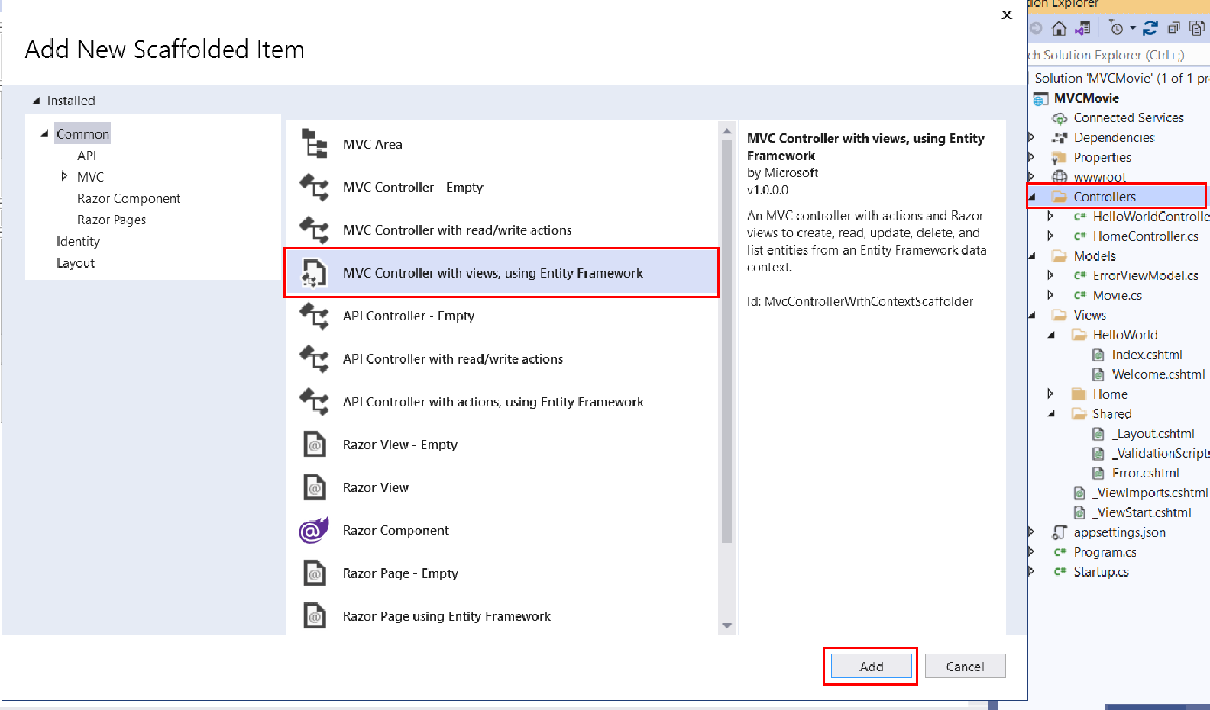
Scaffold movie pages
В диалоговия прозорец Add New Scaffolded Item изберете MVC Controller with views, using Entity Framework> Add .

Slide 9
Scaffold movie pages
Попълнете Add MVC Controller with view using Entity Framework диалоговия прозорец:
В падащото меню Model Class изберете Movie (MvcMovie.Models) .
В реда на Data context class изберете знака + (плюс).
В диалоговия прозорец Add data context се генерира името на класа MvcMovie.Data.MvcMovieContext .
Изберете Add .
Views и Controller name : Запазете настройките по подразбиране.
Изберете Add .

Slide 10
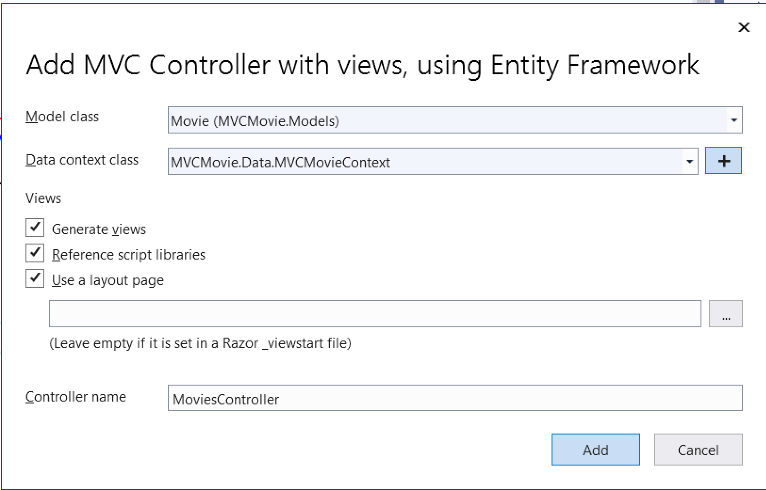
Scaffold movie pages

Slide 11
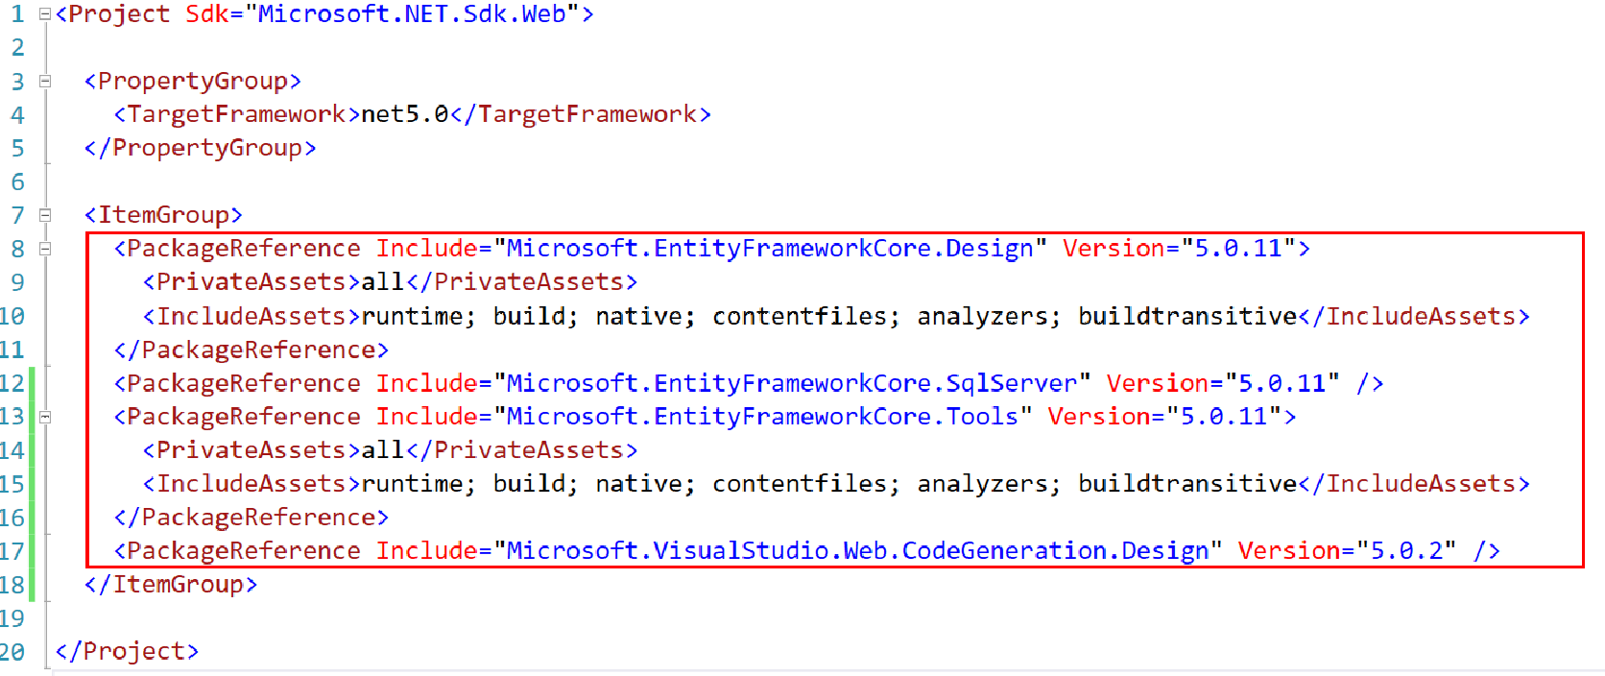
Scaffold movie pages
Scaffolding актуализира следното:
Вмъква задължителните препратки(references) към пакета във файла на проекта MvcMovie.csproj .

Slide 12
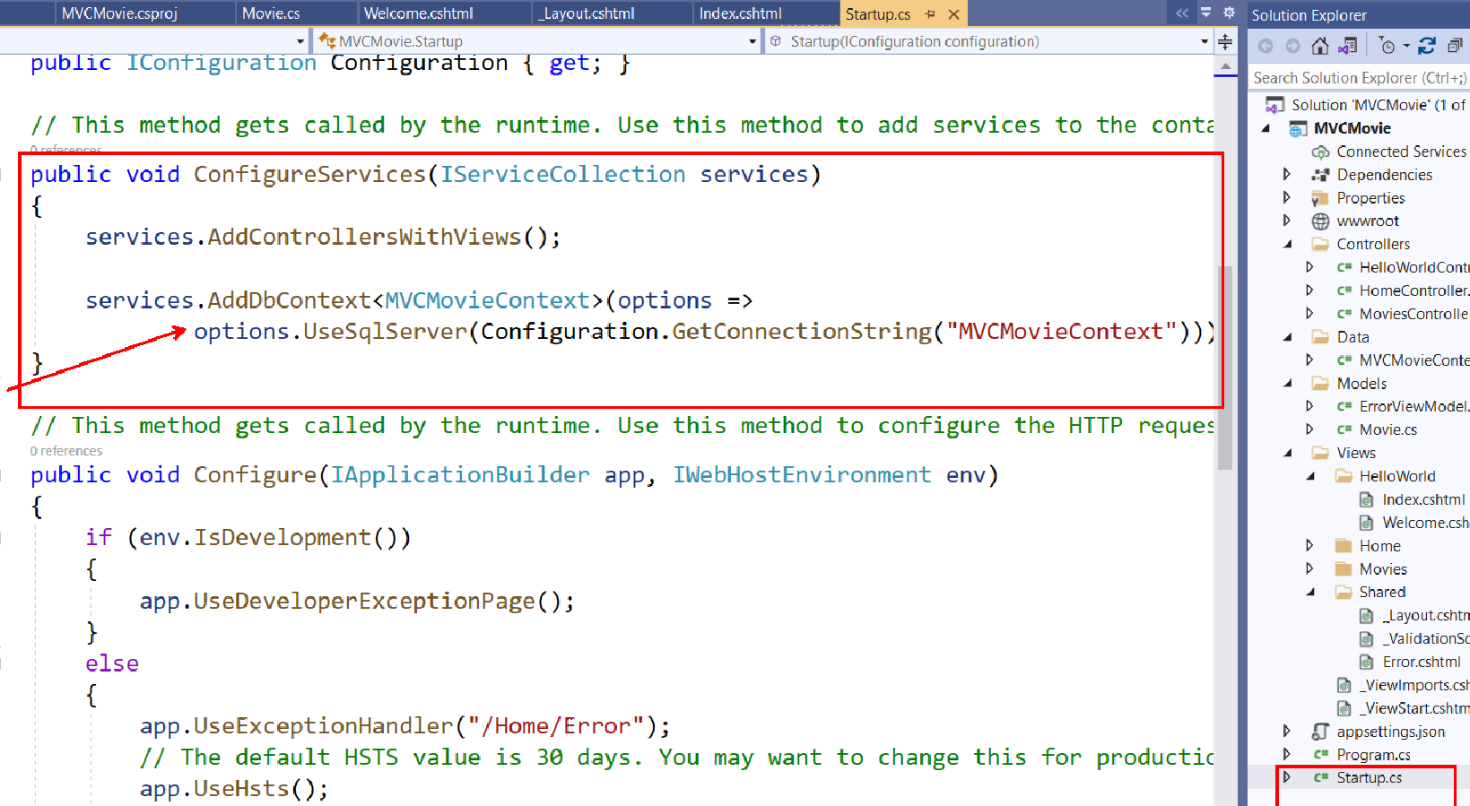
Scaffold movie pages
Scaffolding актуализира следното:
Регистрира контекста на базата данни в Startup.ConfigureServices на Startup.cs файла.

Slide 13
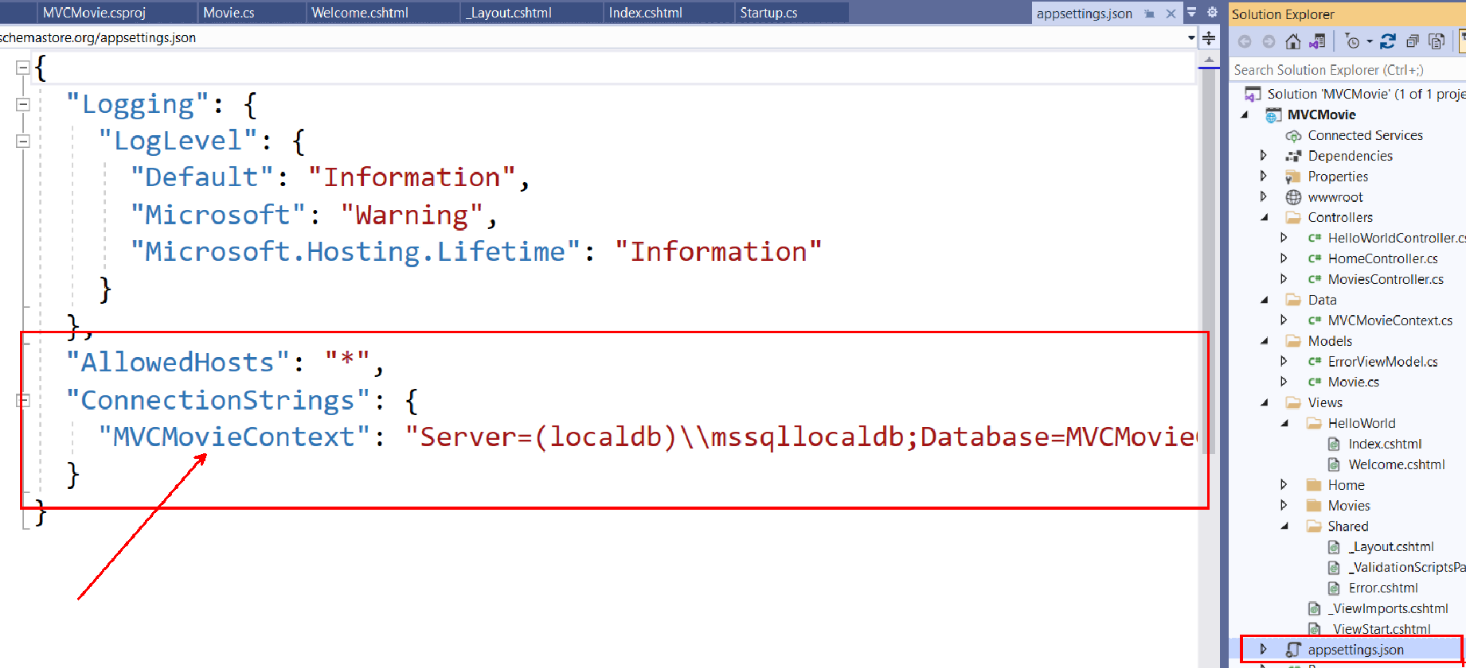
Scaffold movie pages
Scaffolding актуализира следното:
Добавя низ за връзка с база данни (database connection string) към файла appsettings.json.

Slide 14
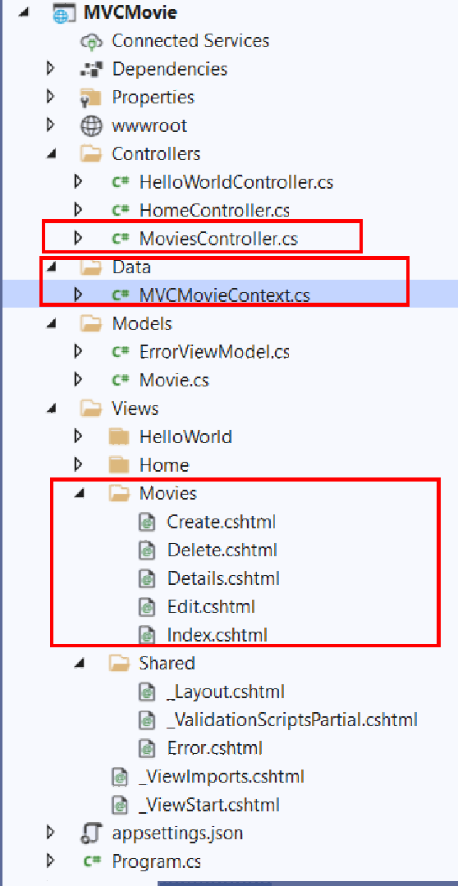
Scaffold movie pages
Scaffolding създава следното:
MoviesController: Controllers/MoviesController.cs
Razor view файлове за Create, Delete, Details, Edit, и Index страниците: Views/Movies/*.cshtml
Database context class: Data/MvcMovieContext.cs

Slide 15
Scaffold movie pages
Автоматичното създаване на тези файлове и актуализации на файлове са известни като Scaffolding.
Scaffolded страниците все още не могат да се използват, защото базата данни не съществува.
Стартирането на приложението и избирането на връзката Movie App води до Cannot open database or no such table: Movie error message.

